Slide 1

Управление памятью в Go: Value vs Pointer Semantics
Привет! Вы уже написали свои первые функции и наверняка заметили, что Go ведет себя очень строго. Сегодня мы разберем, как осознанно управлять данными в памяти и почему *T — это не просто "звездочка", а инструмент оптимизации.

Slide 2
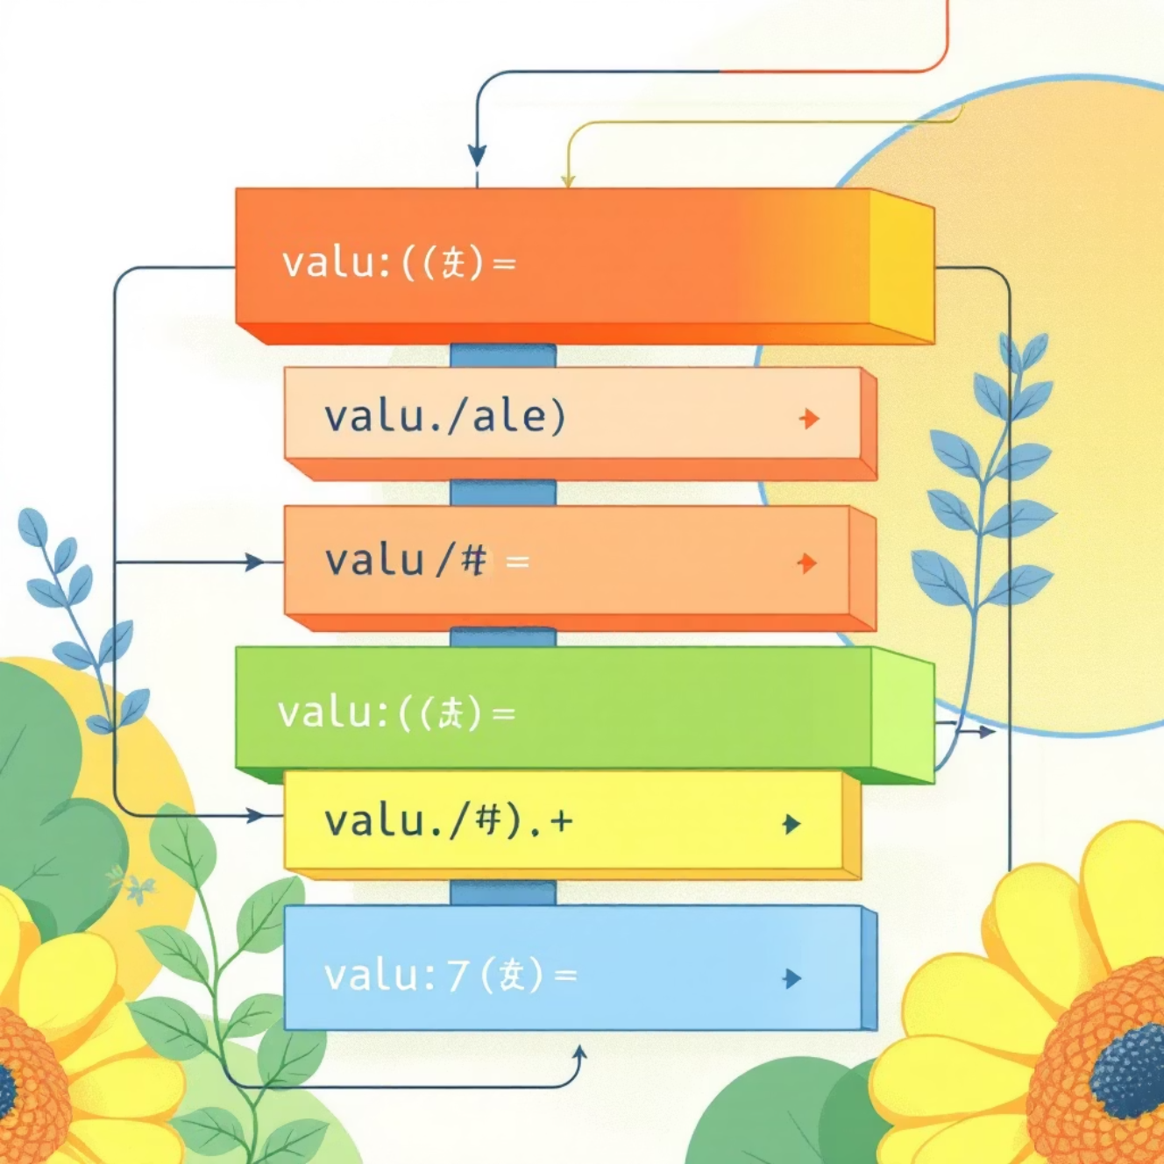
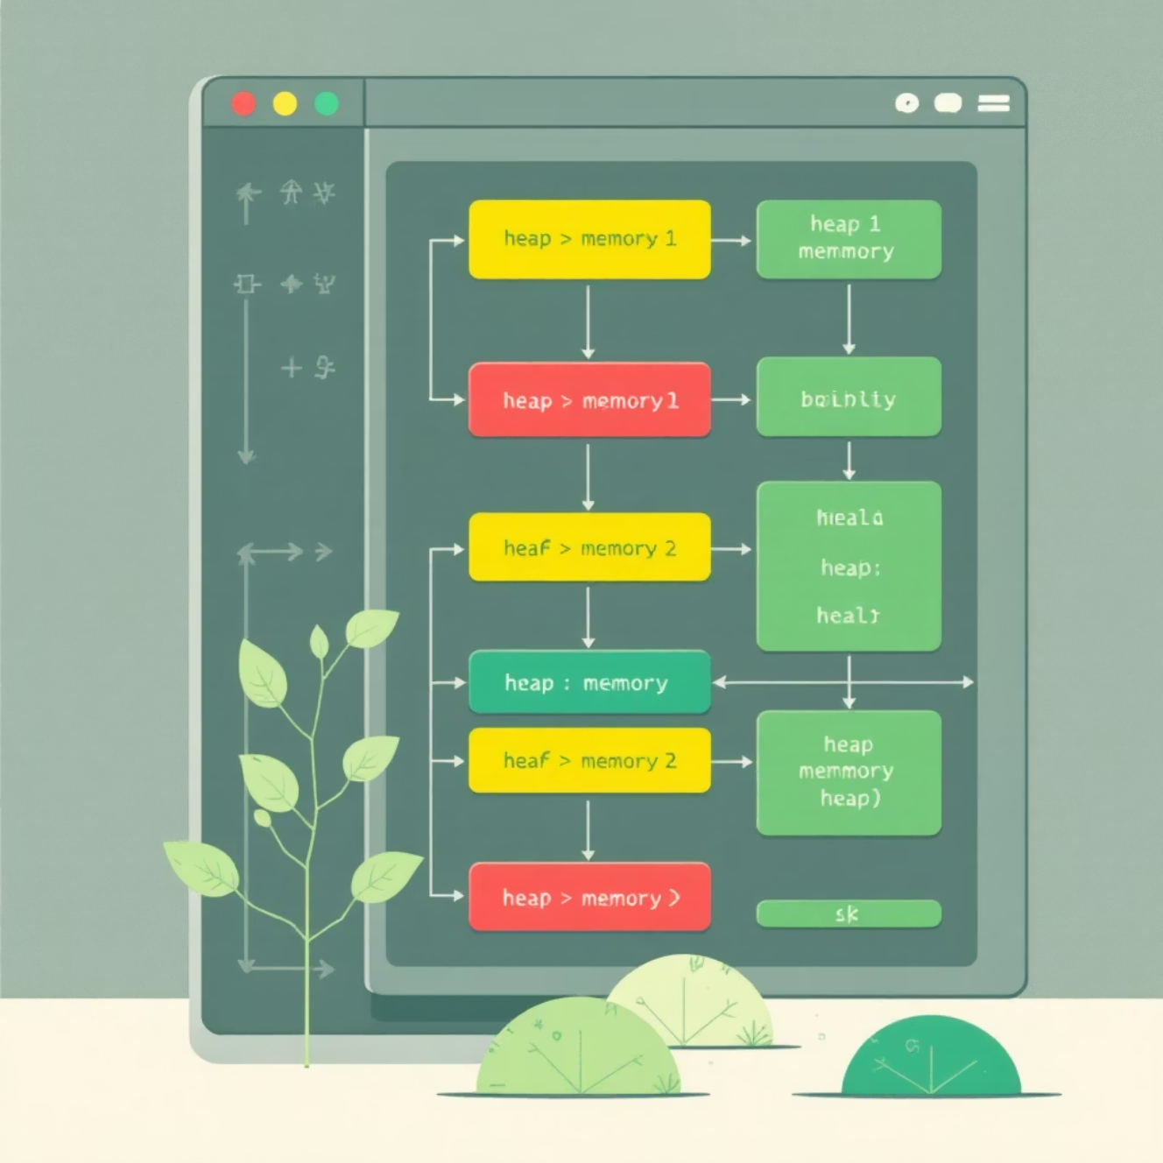
Стек, Куча и Копирование: Два Подхода
Value Semantics
Pointer Semantics
Объекты копируются в стеке функции. Каждая функция получает свою независимую копию данных.
В функцию передается только адрес объекта (8 байт на 64-битной системе), который находится в куче.

Slide 3
План Вебинара
01
02
Семантика значений
Анатомия указателя
Когда копия — это хорошо и почему неизменность данных важна.
Что на самом деле передается в функцию, и как это работает "под капотом".
03
04
Side-effects
Практика
Как избежать нежелательных изменений данных и "выстрелов себе в ногу".
Глубокое погружение с примерами кода и живым кодированием.

Slide 4

Проблема: Скрытая Стоимость Копирования
1
Рассмотрим структуру User с большим полем Stats, имитирующим тяжелый объект.
Каждый раз, когда мы вызываем updateStats(user), Go копирует весь массив из 1024 элементов. Это создает значительную нагрузку на CPU и память.
type User struct { ID int Stats [1024]int // Представим тяжелый объект } func updateStats(u User) { u.Stats[0] = 100 // Можно показать адрес: fmt.Printf("%p", &u) }
Важно: оригинал не изменится. Мы создаем локальную копию, которая исчезнет после завершения функции, что может быть неэффективно.

Slide 5

Решение: Pointer Semantics
func updateStatsRef(u *User) { if u == nil { // Правило хорошего тона return } u.Stats[0] = 100 // Go позволяет обращаться напрямую }
Теперь мы передаем только адрес (8 байт на 64-битной системе). Неважно, насколько велика структура User, передача будет мгновенной.
Важный нюанс: В Go нам не нужно писать (*u).Stats, язык позволяет обращаться напрямую через u.Stats. Это синтаксический сахар, но под капотом происходит разыменование (dereferencing).

Slide 6

Когда НЕ Использовать Указатели?
Маленькие Структуры
Работа Сборщика Мусора (GC)
Для небольших структур (например, type Point struct { X, Y int }) копирование в стеке может быть быстрее из-за особенностей работы кэша процессора и Escape Analysis.
Указатели могут привести к тому, что переменная "течет" в кучу (Heap), что увеличивает нагрузку на сборщик мусора.
Правило: Если сомневаетесь — используйте передачу по значению, пока профилировщик не скажет обратное.

Slide 7


Ключевые Выводы
Value Semantics
Гарантирует неизменность (immutability) исходных данных. Безопасно, но может быть неэффективно для больших объектов.
Pointer Semantics
Позволяет менять состояние и экономить на копировании больших объектов. Эффективно, но требует осторожности.

Slide 8

Self-Check: Вопрос на Засыпку
Если мы передадим в функцию map, изменится ли она без указателя?
Подумайте, как map хранится в памяти и как Go управляет такими типами данных.

Slide 9
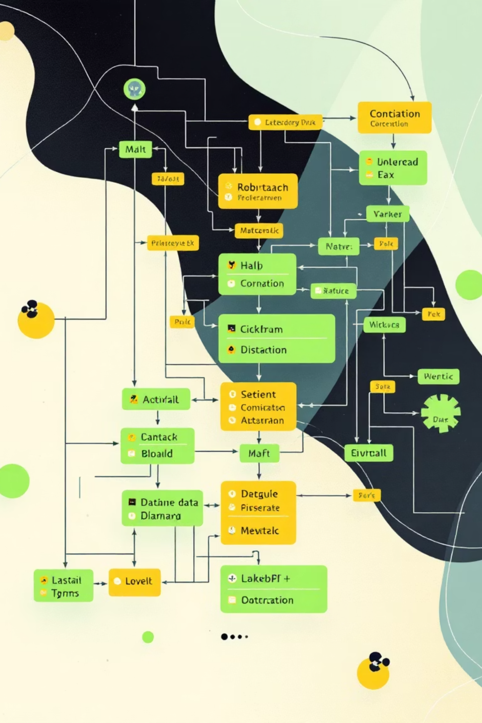
Ответ и Тизер
Ответ: Да!
Map — это ссылочный тип. Даже при передаче по значению, вы получаете копию дескриптора map, но не самой underlying структуры данных. Изменения, внесенные через этот дескриптор, будут видны вне функции.
Это отличный тизер для следующего урока:
Ссылочные Типы в Go: Map, Slice, Channel

Slide 10

Спасибо за Внимание!
Надеемся, эта лекция помогла вам глубже понять принципы управления памятью в Go. Если у вас есть вопросы, не стесняйтесь задавать!
Оставайтесь на связи для продолжения погружения в мир Go!

